Slide 1
第七回
文化資源と観光

Slide 2
梅棹忠夫『梅棹忠夫著作集第21号』
中央公論社、1993年 p.243
「文化を立てようとすれば、観光は遠慮してもらわなければならんという、あい反する面がしばしばでてきます。」
p.103「その『文化観光都市』とはいったいどういうこと意味か。もともと、文化と観光とは相反する概念である。文化というものは、はじめから見世物ではないし、観光化するということは、たいていの場合、文化の崩壊である。そんな矛盾する概念をふたつくっつけて、どのような都市をつくろうというのか」

Slide 3
文化財保護法のスキーム
(有形文化財の例)

Slide 4
文化財の定義
（心が生み出すもの）
定義はない。定義をする制度的必要性が極めて薄い
天皇陛下が植えられた松は文化財か？
ビルゲーツが使ったパソコンは？
寺前教授が使ったパソコンは？
では寺前教授が後でノーベル賞を受賞したらそのパソコンは文化財になるか？
観光資源は心が生み出すもの

Slide 5
格付の拡大詳細化(評価システム)

Slide 6
文化財のヒエラルキー的思想に対する注意
行政担当者は高校野球の地区予選的発想
文化財保護法制度は、ヒエラルキー構成でない
「桂離宮」は、文化庁は重要文化財に指定していない。皇室財産は外される
その桂離宮も皇室文化財になったのは明治維新後のこと。

Slide 7
登録と指定の大きな制度的違い
「指定」 （重要文化財）は、文化庁長官がするもの
登録は、文化財所有者が、自分の意思で「登録」するもの
両者は百八十度違うことの認識がなく、「登録文化財」➵「重要文化財」のヒエラルキーを思いこんでいる。
登録基準、指定基準は、行政の一時的な判断基準であり、永遠のものではない

Slide 8
優れた自然の風景地
観光立国推進基本法は、観光資源として「優れた自然の風景地」を例示している。「すぐれた自然の風景地」を保護する総合的な法制度は自然公園法であり、国立公園行政に代表される自然公園行政は、観光行政の大きなウェイトを占めることが認識され、観光基本法の制定された翌年1964年に厚生省国立公園局に昇格している(1968年行政改革で部に降格)。

Slide 9
文化観光資源の保護による規制
これまでは、文化観光資源の保護による規制は住民の理解が得られないとの認識も存在した。京都並びに奈良の国際文化観光都市建設法において、その第3条に「文化観光資源又は文化観施設の維持保存のために文化観光保存地区を指定することができる。」という特別な規定がわざわざ挿入されたのですが、松江市国際文化観光郡市建設法にはその規定がない点につき、「ああいうふうな文化財保護地区を設けるという條文をはさみますと、その條文をたてにして非常な逆宣伝であるとか、幼年的なことが起つて、この法案の真意を生かすのに非常に困難な面もあると聞きましたので、先ほど申し上げましたような建築基準法とか、普通の都市計画法とか一般條例によつてその実をあげ得るならばさしつかえあるまいと、かように考えた次第であります」とまで答弁されていました。

Slide 10
文化的景観の文化財化
環境、防災、教育、といった一般概念でしか権利制限は行われてこなかったが、景観に関しては地域住民の権利を制限することのコンセンサスが得られる社会情勢となったわけです。更に景観法と同時に制定された2004年文化財保護法の一部改正で文化的景観が文化財となった。
従来から文化財保護法は、「庭園、橋梁、峡谷、海浜、山岳その他の名勝地で我が国にとって芸術上又は観賞上価値の高いもの」を名勝として範疇化していたが、これに加えて、棚田、里山など人と自然とのかかわりのなかで作り出された景観のうち「地域における人々の生活または生業及び地域における風土により形成された景観地で我が国民の生活または生業の理解に欠くことができないもの」を文化的景観として範疇化し、規制･保護の対象とした。文化的景観は必ずしも「芸術上あるいは観賞上の価値を求めるものではないという点で」、観光資源概念に接近してきているわけである。この結果、景観は従来観光とされてきた概念に近くなり、観光が地域づくりの要として認識され始めている今日、規範性をもった観光計画を景観政策を加味することにより自治体が作成しやすい状況になってきている。

Slide 11
文化観光資源としてのレプリカ等
観光客にとって高松塚古墳の壁画、アルタミラやラスコーの壁画は寸分たがわぬレプリカでしか見ることができないものである。レプリカであれば、現地に観光に行かなくてもよさそうなものであるが、観光資源となっている。
古代の画家はいわば当時の権力者のお抱え写真家であった。近代絵画は新しく誕生した写真に対抗して写実描写を放棄せざるを得なかった。しかし、そのことにより画家の芸術性を高めることとなった。
ルネッサンス時代は、画家彫刻家がまだ『業者』扱いしかされておらず、フランス革命を経て、美術館が誕生したから画商も誕生した。
画商が誕生すると贋作も誕生した。ピカソは制作した作品の数が多い。油絵は約13000点、版画や素描や陶芸などは13万点以上ある。これだけ多ければ贋作も多い。

Slide 12
贋作
ピルトダウン人は、近代科学史上で最も有名な捏造された化石人類として世に知られている。捏造した犯人は判明しておらず真相解明は極めて困難であるだけに今でも憶測が飛び交っている。そしてピルトダウンの地には今でも記念碑が残され、皮肉なことに世界に数ある本物の史跡よりも人を引き付ける力を持っており、観光対象としては価値が高いものとして知られているのである。贋作も話題になれば、本物を超えることがあり、人を引き付ける力は本物を超えることがある。事件が歴史的なものとなれば価値は増加するのである。

Slide 13
文化観光資源と「伝統」
日本の「伝統文化」の集積地イコール古都･京都というイメージは、近代日本の天皇制と関わって創り上げられた側面を強く持っている。1895年平安遷都1100年祭、第4回内国博覧会、「平安神宮」が創建、京都の三大祭とされる「時代祭」初詣、神前結婚が普及した。修学旅行の目的地としての古都も同様である。
戦前の一三にのぼる皇室祭祀がほぼ明治期に定められている。古代からのものは新嘗祭だけであり、神嘗祭は伊勢神宮で行われていたものを宮中でも行うようになった^{２０}。
小京都論は関東・関西 2 眼レフ論時代に、新幹線、高速道路の開通による東京の観光客の京都 への接近を促進する旅行雑誌の発想から生まれたものである。東京一極集中とともに、京都のロー カル化も加速し、小京都から金沢が脱離した。この京都は信長、秀吉、家康による破壊の上に作られた城下町の面影が強い都市である。従って城下町の集まりである金沢、津和野等の小京都群の上に京都が乗っかることができるのである。金沢が武家文化の町として小京都から脱退した理屈付けは二重の意味で誤りであるが、地域の観光政策としては成功したのである^{２１}。
民謡はNHKとレコードの普及による産物であり、近代文明の所産である。ラジオが普及するまで、歌い手が移動しない限り音は伝わらなかったはずである。神輿は電線が普及させたものである。祭礼は山車が中心であったが、電線の普及で山車が障害になり、神輿が主流となったのである。今日街づくりに活用される多くの材料は近代の所産なのである。
世界遺産マチュピチュを生み出したインカの民族衣装は西洋人に侵略されたのちの近代の所産であり、インカ時代のものではない。ハワイのフラダンスは男性のものであったが、ハリウッド製フラダンスとして女性の踊りとなっていった。日本の地方の役場でも話題作りのため着用されているアロハシャツの起源については諸説あるが、日本の和服から派生したという説が有力である。アイヌの木彫りはロンドンで開催された国際博覧会から着想を得ているのである。
外国人から見ると、式年遷宮があるため伊勢神宮の社はいつ見ても新しい。さらに建築様式は唯一神明造りという簡素なものである。この様式は伊勢神宮だけに許される貴重なものであるが、そうしたことを知らない外国人観光者には、物足りなく映ってしまう。東京や京都には、古くて大規模な神社がいくらでもあり、伊勢神宮は遠いわりには写真的な面白さに欠ける。従って伏見稲荷に人気が集まるのである。
「文化」人類学者はフィールドワークにより観光資源化した民俗文化を一つ一つ検証している。まなざし論等の解説がなされるが、事前にガイドブックによりインプットされた脳内データを確かめている。そこでは反応の強い、刺激の強いものが観光資源として価値が出るのである。

Slide 14
京都は城下町
日本の「伝統文化」の集積地＝古都･京都というイメージは、近代日本の天皇制と関わって創り上げられた側面を強く持っている(p.138)
1895年平安遷都1100年祭、第4回内国博覧会、「平安神宮」が創建、京都の三大祭とされる「時代祭」
小京都→小金沢→萩・津和野・大聖寺(p.196)

Slide 15
日本交通公社「観光資源評価台帳」
 | 特Ａ級 | Ａ級
建造物 |  | 桂離宮、修学院離宮、京都御所
庭園･公園 | 修学院離宮庭園、桂離宮庭園 | 京都御所内庭園、苔寺庭園等20庭園

Slide 16
重要文化財、皇室文化財、世界遺産
皇室文化財は宮内庁管理で文化財保護法の対象としない行政慣行
例外は正倉院の建物で、「古都奈良の文化財」の世界遺産登録を期に1997年（平成9年）に「正倉院正倉 1棟」として国宝に指定されている。これは世界遺産登録の前提条件として登録物件が所在国の法律により文化財として保護を受けていることが求められるため、例外的措置として指定→政治化
世界遺産の政治化 岩手と山形 欧米中心の世界遺産

Slide 17
作られた桂離宮神話
桂離宮は装飾主義の建築物(1977年内藤昌)
江戸時代(一宮家の別荘）→離宮→平安京遷都千百年祭 (1895年)以降案内書で取り上げられる
昭和初期モダニズム勃興→ブルーノ・タウトの「発見」ということで「簡素美」
聖徳太子・法隆寺伝説

Slide 18
伝統の意味
日本の「伝統文化」の集積地＝古都･京都というイメージは、近代日本の天皇制と関わって創り上げられた側面を強く持っている
1895年平安遷都1100年祭、第4回内国博覧会、「平安神宮」が創建、京都の三大祭とされる「時代祭」
初詣、神前結婚

Slide 19
アレックス・カー(2002)：『犬と鬼――知られざる日本の肖像――』講談社
観光業の位置づけ 京都の破壊
土木国家批判
地震災害
←塩野七生の中部イタリア地震報告

Slide 20
レコードとNHKが生み出した民謡
NHKとレコードの普及による産物

Slide 21
電線が作り出した神輿
祭礼は山車が中心
電線の普及で山車が障害になり、神輿が主流となる

Slide 22
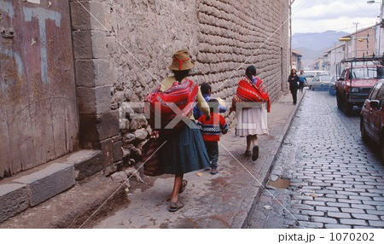
インカの民族衣装は何時から？

Slide 23
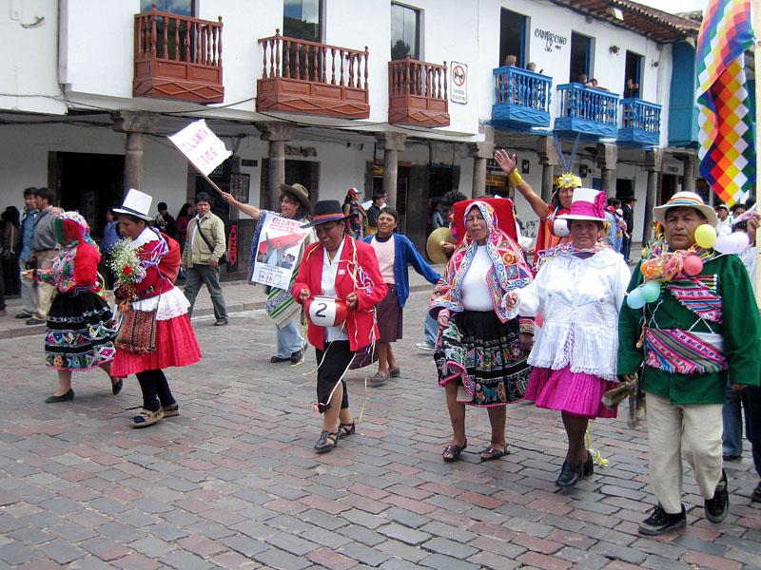

Slide 24
和柄のアロハシャツ
起源については諸説あるが、日本の和服から派生したという説が有力である。
19世紀終盤から20世紀初頭、農業に従事していた日本移民は、パラカ（ヨーロッパの船員たちが着ていた開襟シャツ）が日本の木綿絣に似ていることから好んで愛用しており、持参品であった着物を再利用する際にパラカ風に仕立てたのが起源と言われている。他には、日本の着物の美しさに惹かれた現地の人が「着物をシャツにしてくれ」と頼んだのが起源という説もある。
『1930年代初頭には、アロハシャツとは「派手な和柄の開襟シャツ」を意味していた』とあるように、この頃にはアロハシャツと言う呼称が定着していたようである。

Slide 25
ハリウッド製フラダンス
フラの起源については諸説ある。ある伝説によれば、女神ラカ（英語版）がモロカイ島の聖地カアナにフラを生んだという。モロカイ島では毎年5月にフラの誕生を祝い、「踊りの中心」を意味するカフラピコという祭りが開かれている。別の伝説では、ヒイアカ（英語版）が姉の火山の女神ペレの荒い気性をなだめるために踊ったのが始まりだという。
どちらにしろ、古代のハワイは無文字社会であった為、フラの正確な起源は解らない。ただ、ハワイ人がマルケサス諸島やタヒチから渡って来たことは確かであり、フラもまたこれらの土地からポリネシア人が持ってきた歌舞音曲がハワイにおいて発展したものと考えるのが自然である。
ハワイが西洋と接触する1778年以前からのフラは宗教儀式と緊密に結びついたものであり、パフと呼ばれるサメ皮の太鼓の伴奏で行われるダンスは、神に捧げられる最も神聖なものである。
1820年にハワイにやってきたプロテスタントのアメリカ人宣教師たちは、フラを異教の踊りとして断罪し、禁止している。ハワイのダンスは、伝統芸術を奨励したカラカウア王の時代に復活した。このとき詩歌や衣装を新たに組み合わせて作られたのがフラクイと呼ばれる新しい形式である。フラクイでは神聖なパフは避けられ、代わりに伝統的な楽器であるイプ（ヒョウタン）が結びつけられた。しかしながらフラの儀式的・祈祷的側面は20世紀に入るまで守られており、フラの練習と実演は、女神ラカに捧げるものであった。
その後フラは観光やハリウッド映画の影響で大きな変貌を遂げたが、1970年代以降、ハワイでは再び古代のハワイ文化の有り様への関心が高まっており（ハワイアン・ルネッサンス）、その一環としてフラ・カヒコに真摯に取り組む者が増えた。

Slide 26
輸入商品・葛飾北斎
葛飾北斎は何故「日本を代表する芸術家」扱いされるのか
自然にそうなったのではなく、民衆の生活を描くものとして思想に合致するイメージを見出した当時のフランスの前衛的批評家たちの戦略
西洋であれほど人気が出なければ、たくさんいた浮世絵師の比較的有名な一人にすぎなかった
クールＪａｐａｎ戦略も日本人芸術家の知名度を上げる工夫があってもよい

Slide 27
「伝統」は後で作られる
歴史とは、後世つくるもの 生存していた人の数だけ存在するもののなかから、後世、取捨選択して評価している
「士農工商」「鎖国」「鎌倉幕府」「大正デモクラシー」等の歴史用語も後世つくられたもの、概念そのものから見直しされている。源頼朝、西郷隆盛肖像画も本人ではない
教科書で教えられる「産業革命」に至っては、産業革命不在説が学界の主流、産業観光も見直し？

Slide 28
『一揆の原理』
呉座勇一 洋泉社
竹槍で戦う一揆が登場するのは明治になってから
秀吉の刀狩は刀・脇差の没収に力点、弓矢や鉄砲に関心なし。武装解除ではなく身分統制が眼目

Slide 29
作り出される伝統例①
古九谷の謎（ＤＶＤ）短縮版7分
https://youtu.be/bEZ7BaXSRfc

Slide 30
国宝と重要文化財 計１０９点が所在不明に
１万点余りに上る国の重要文化財の所在を文化庁が確認したところ、少なくとも国宝１点と重要文化財１０８点が盗難や所有者の死亡などで所在不明になっている。
国の重要文化財を巡っては、去年、ＮＨＫの調査で７０点余りが所在不明になっていることが明らかになり、文化庁は１万５２４点すべての国宝と重要文化財の所在確認を進めている。
その結果、昭和２８年に国宝に指定された「短刀銘国光」と重要文化財１０８点が所在不明となっていることが分かった。

Slide 31
江戸城の再建費用350億円
「木造」観光立国の夢
東京五輪に合わせて、江戸城の天守閣を再建しよう。こんな計画を市民団体が中心になって進めている。構想を進めているのは、認定ＮＰＯ法人「江戸城天守を再建する会」（東京・千代田）。会長は江戸城を築いた武将、太田道灌の18代子孫にあたる太田資暁氏だ。
1657年の明暦の大火（振り袖火事）で炎上した天守閣を再現しようと活動している。台座を含めて高さ59メートルの５層構造。高さは姫路城（兵庫県姫路市）の２倍、体積では３倍で、木造建築として国内最大級となる。
再建に慎重な意見のなかには、皇居を見下ろすことへの懸念が多い。だが、皇居側の窓はもともと上向きにしか作られていなかったそうだ。気になるのは、やはりコスト。再建には長さ５メートルで35センチ角のヒノキが1000本必要となる。高級なヒノキを使えば、当然コンクリートより割高になるはず。
戦後、1960～70年代の城郭再建ラッシュでは、名古屋城や熊本城など30余りの天守閣をすべて鉄筋コンクリートで作った。高度成長期のさなかで文化財を復元するという意識は低く、もともと存在しなかった天守閣を“復元”したものもある。なにより戦火の記憶が生々しかったため、「燃えない」という理由を優先した。この「鉄筋コンクリート・バブル」は住居も同じ

Slide 32
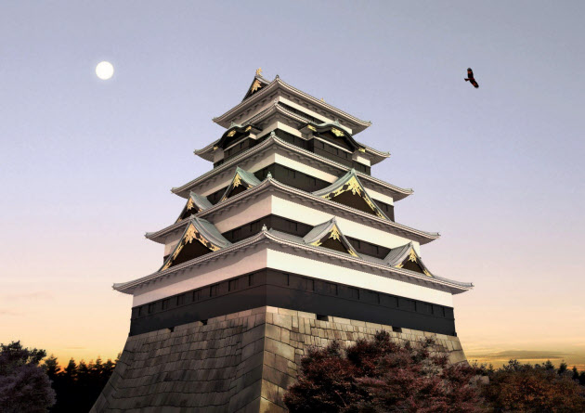
江戸城の再建イメージ(ＮＰＯ法人「江戸城天守を再建する会」提供)

Slide 33
中世ロマンティック街道の成功
ノイシュバンシュタイン城（白鳥城） 見た目
レジデンス、ヴューズ教会（世界遺産）
中世の町ローテンブルグ（第二次世界大戦で完全破壊されたものを復元）
マルティン・ルター宗教改革（1517年）とドイツ農民戦争 ⇔蓮如上人布教活動と一向一揆
マス料理
工芸品

Slide 34
ナチスドイツのイメージ一新を図る
伝統は後でも作れる
ルート化（地域ビジネスモデル）
狭い地域内でもめる（誘客と収益は別 納得に行く分配システムの構築、）
ネーミングとストーリー
普遍性のある素材（キリスト教、仏教、神道）

Slide 35
ドイツ農民戦争との比較
マルティン・ルターも蓮如も「政教分離」政治闘争には否定的
「白骨の御文章」
朝に紅顔ありて夕べに白骨となれる身なり
真宗は来世往来における機会均等を説く。現世における支配・従属関係は問題としない
諸侯勢力の勝利、農民は一層農奴的抑圧下におかれ、ドイツ農民はルター派をはなれカソリックが主流（現在はロマンティック街道）

Slide 36
越前・加賀 温泉郷 大幅な観光客数の伸び
年 | 温泉地宿泊客数
 | 山代温泉 | 片山津温泉 | 山中温泉 | あわら温泉 | 粟津温泉 | 5温泉合計 | 前年比
Ｓ54年 | 1,547,070 | 1,366,571 | 569,381 | 779,100 | 492,014 | 4,754,136 | 233,005
Ｓ55年 | 1,664,015 | 1,514,377 | 681,804 | 837,200 | 558,361 | 5,255,757 | 501,621
Ｓ56年 | 1,470,559 | 1,278,845 | 597,428 | 846,900 | 526,021 | 4,719,753 | ▲ 536,004
年 | 温泉地宿泊客数
 | 山代温泉 | 片山津温泉 | 山中温泉 | あわら温泉 | 粟津温泉 | 5温泉合計 | 前年比
Ｈ13年 | 1,154,278 | 499,754 | 532,760 | 982,300 | 362,000 | 3,531,092 | ▲ 187,215
Ｈ14年 | 1,212,706 | 520,996 | 582,724 | 1,040,200 | 357,000 | 3,713,626 | 182,534
Ｈ15年 | 1,081,819 | 440,962 | 528,399 | 943,800 | 330,000 | 3,324,980 | ▲ 388,646
永平寺町 | 前年比
1,151,818 | 12,285
1,489,652 | 337,834
1,094,989 | ▲ 394,663
永平寺町 | 前年比
739,600 | ▲ 53,891
932,926 | 193,326
670,986 | ▲ 261,940
◎北陸自動車道 敦賀IC＝米原JCT 開通
◎永平寺で大きなイベント【二祖700回忌正当 開催】
◎永平寺で大きなイベント【高祖 道元750回大遠忌 開催】

Slide 37
首都圏での知名度
東京圏での知名度「永平寺」 ＋α
永平寺コバンザメ作戦
日本最大の中世宗教都市遺構・白山平泉寺史跡発掘、吉崎御坊の復活（「一向一揆の館（仮称）」）
南ドイツロマンティック街道にヒント（ナチスイメージの払拭） 中世、宗教施設、古城、工芸品、料理、温泉
⇒ 越前加賀宗教文化街道（名称検討）

Slide 38
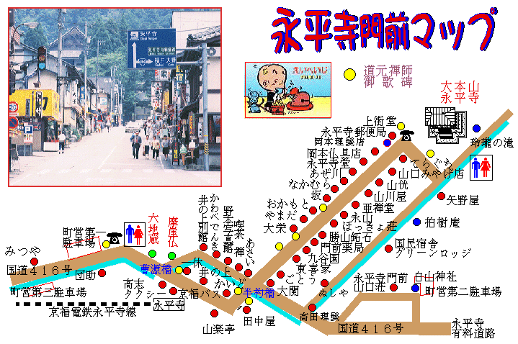
永平寺門前マップ

Slide 39
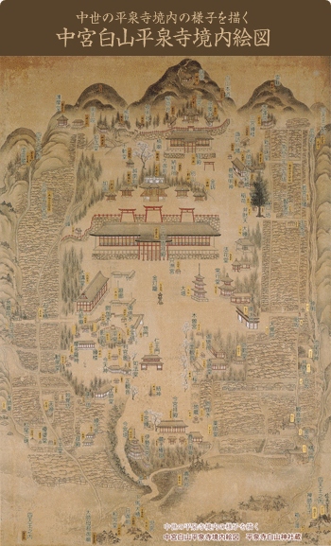
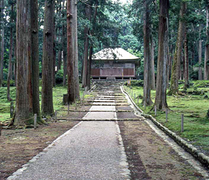
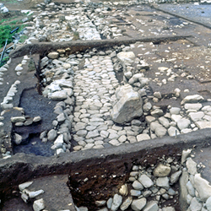

Slide 40
